Slide 1


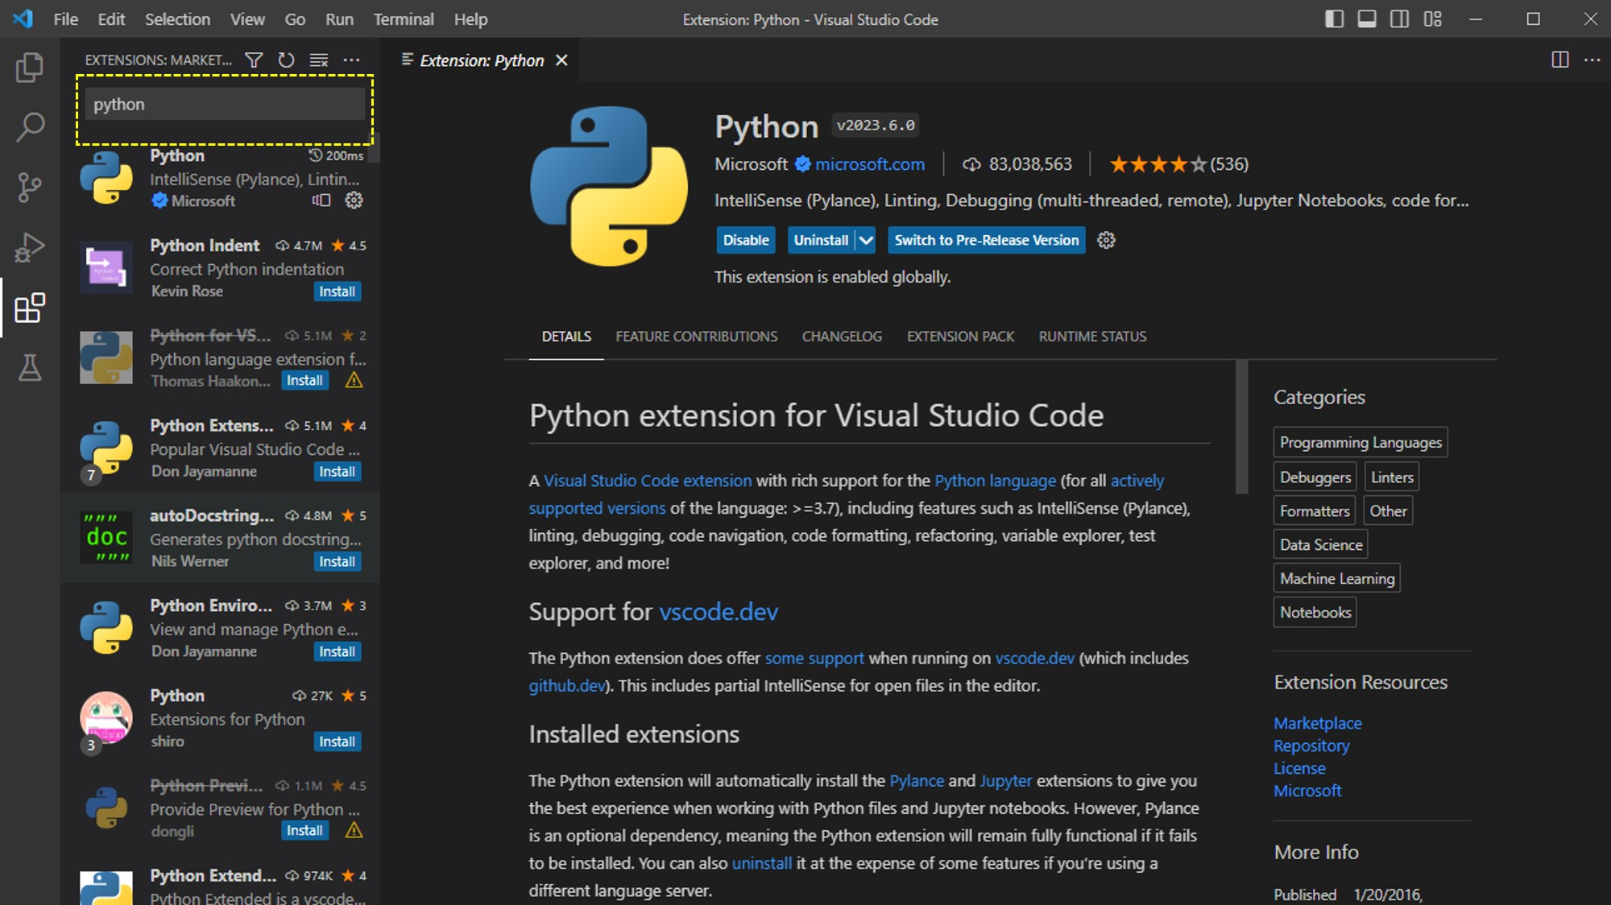


사전에 필요한 것
깃허브 데스크탑
있으면 편함
없으면 vs code에라도 깃 연동해두기
Vs code
클라우드 특성 상
실시간으로 코드 수정할게 좀 있음
당연히 이거 기본으로 깔려있어야 함
파이썬
Node.js
Yarn
PuTTY
Ec2 접속할 때 필요함

Slide 2
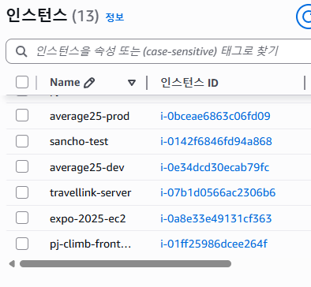
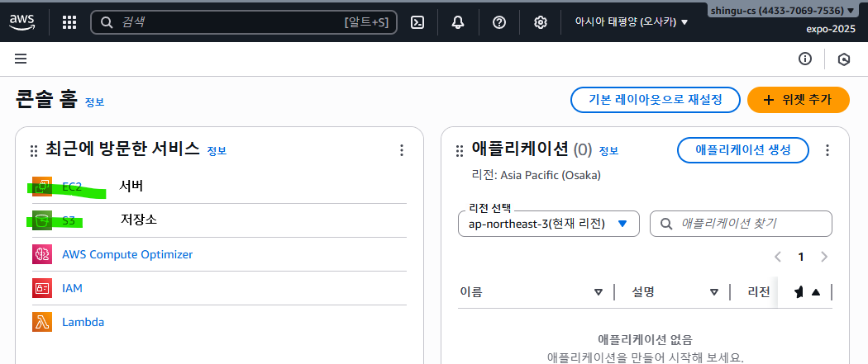
서버 여는 법
사이트: aws console
ID: expo-2025
PW: 12345678aA
인스턴스로 들어가서 expo-2025-ec2 찾기
>> 인스턴스ID클릭해서 세부화면으로 들어가기
Ec2로 ㄱㄱ

Slide 3
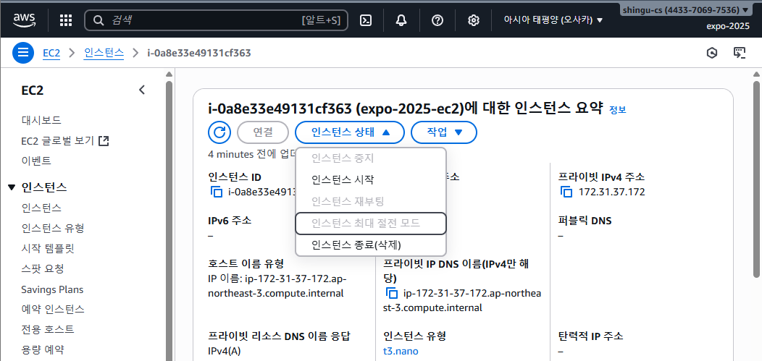
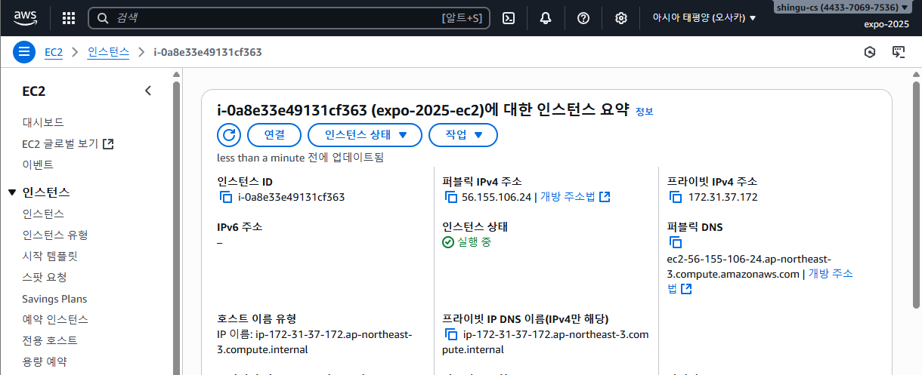
서버 여는 법
인스턴스 시작
인스턴스가 시작되어야지 ip주소가 뜸
Ip주소 복사

Slide 4
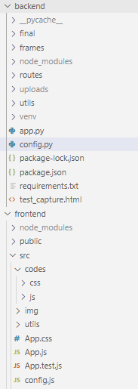
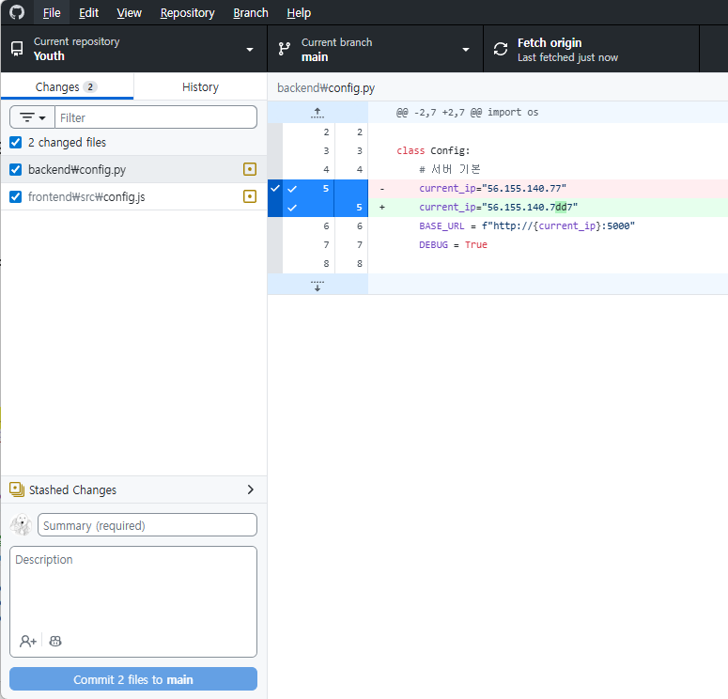
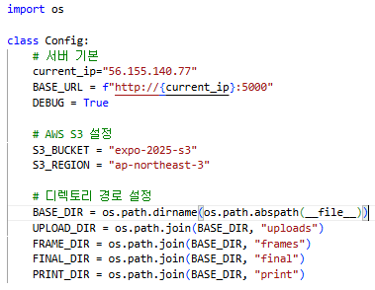

서버 여는 법
인스턴스 시작
인스턴스가 시작되어야지 ip주소가 뜸
config.py
config.js
current_ip = “ 현재 서버 ”
커밋&푸시

Slide 5
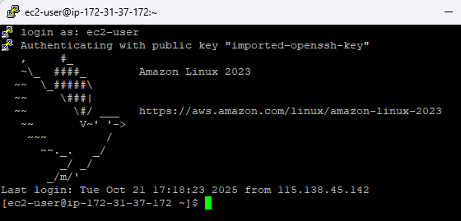
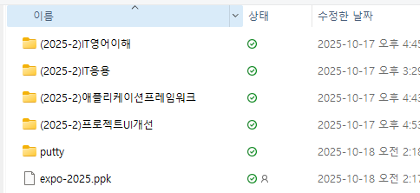
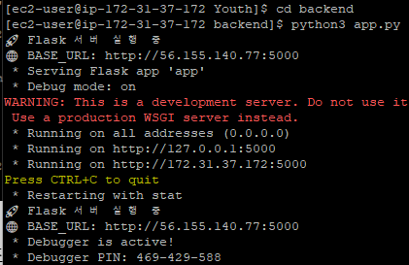
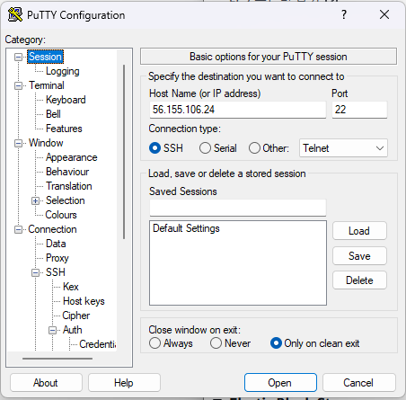
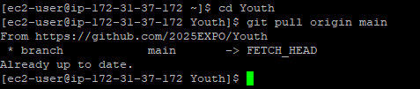

서버 여는 법
Ip: 56.155.106.24
Id: ec2-user
cd backend
python3 app.py
→ 백엔드서버 시작
cd Youth
git pull origin main << 최근 git 파일 불러오기

Slide 6

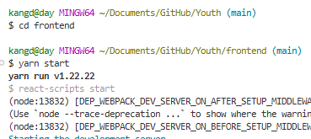


서버 여는 법
프론트 시작
cd frontend
yarn start
완료 ^~^

Slide 7
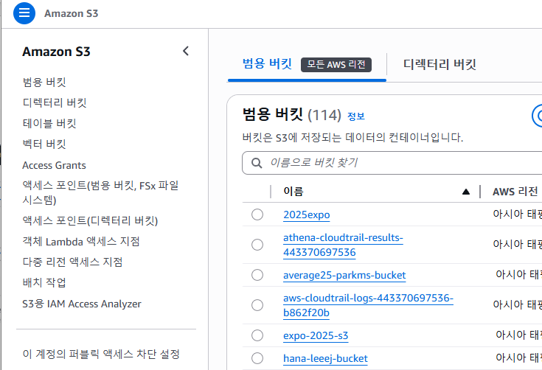


데이터 확인 법
S3란? = 데이터 저장소
S3 검색 또는 클릭
S3 이름: expo-2025-s3
검색 또는 찾아서 클릭

Slide 8
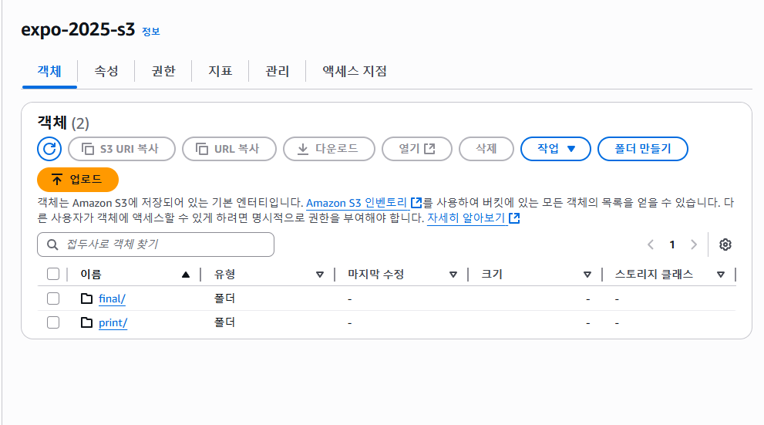
데이터 확인 법
final/ 최종 4컷 사진 저장
print/ 프린트 결과물 저장
캡쳐된 8장의 사진은 ec2(서버)상에만 저장되어
서버에서만 조회 가능함
접근 방법은 리눅스와 같음 (cd 폴더, ls –la 등)

Slide 9
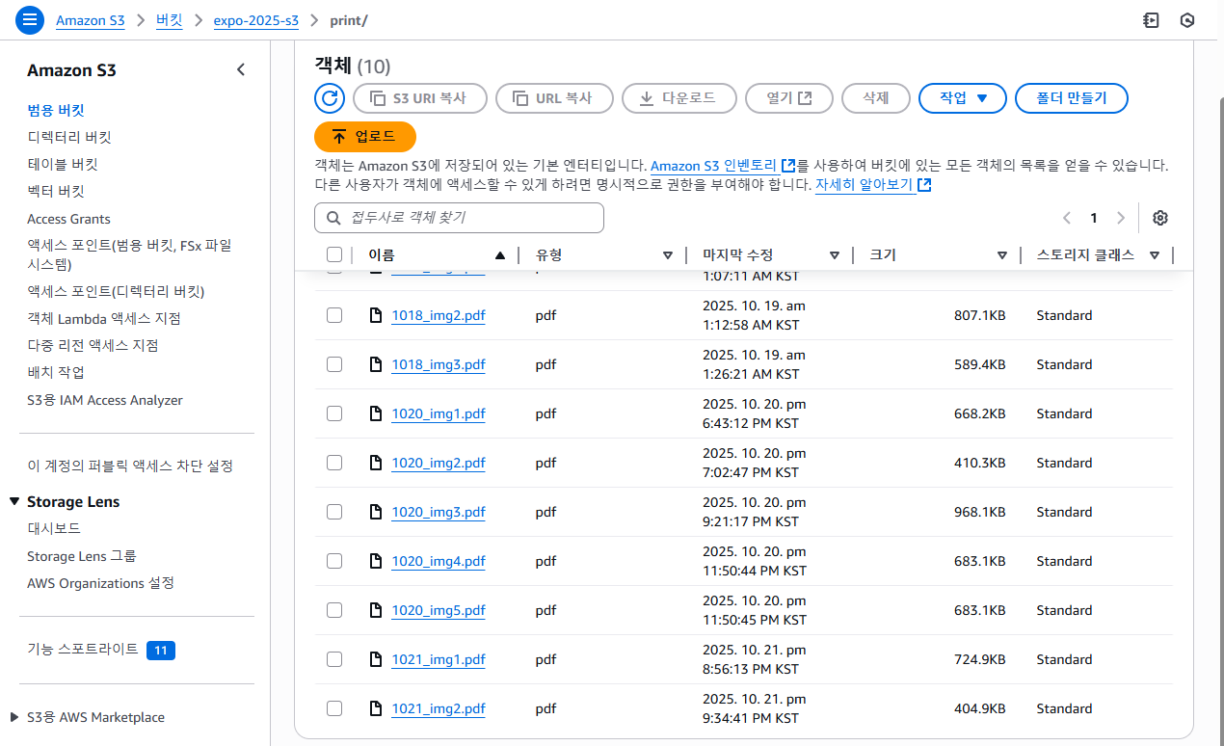

데이터 확인 법
사진은 날짜_imgN(순서)로 저장되어있음

Slide 10
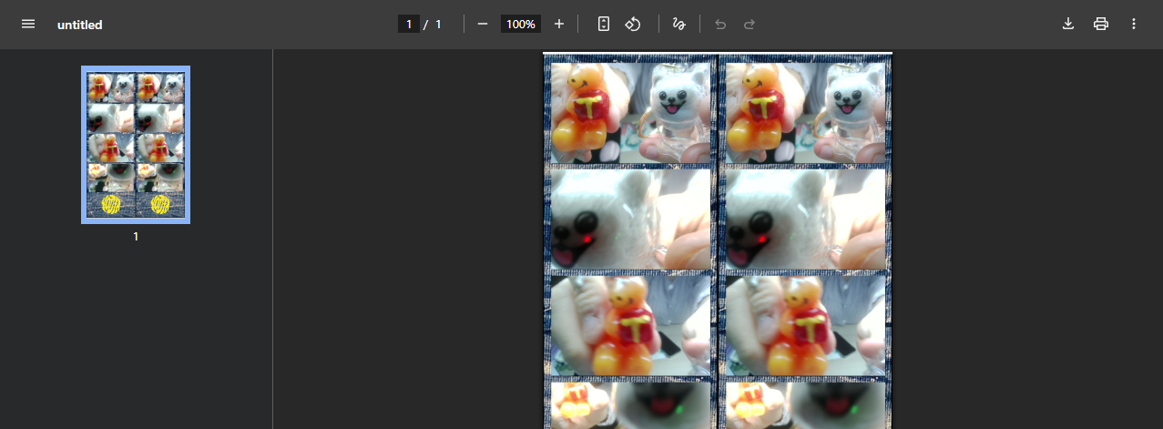
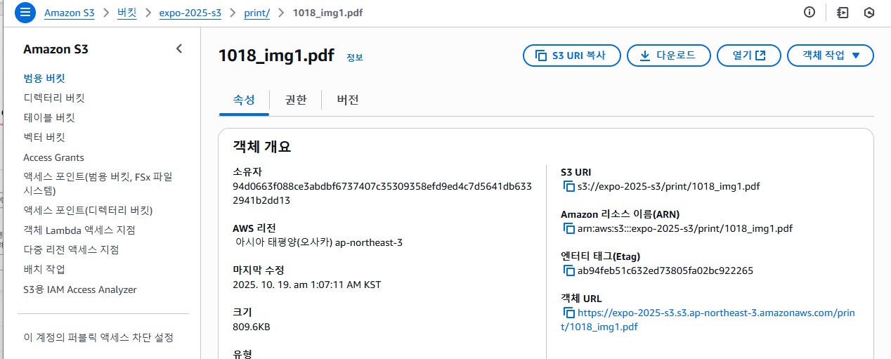

데이터 확인 법
객체 URL을 통해 접근 후 출력
(우선은 코드 수정으로 자동화 시도중)

